Slide 1
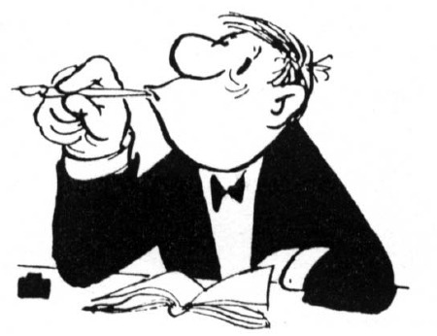
Prozessorientierte Schreibdidaktik
Wissenschaftliche Texte planen, entwerfen, überarbeiten
3. 11.. 2021
Johannes Köck
koeck@mail.muni.cz

Slide 2
Einstieg: Paarinterview
Wie geht es dir mit dem Schreiben (generell, allgemein)?
Welche Schreibprojekte stehen bei dir an? Sind besonders relevant gerade?
Was hilft dir beim Schreiben?
Gibt es ein Schreiben, das Dir Spaß macht?
Welche Schreiben ist besonders „schlimm“? WARUM könnte das so sein?

Slide 3
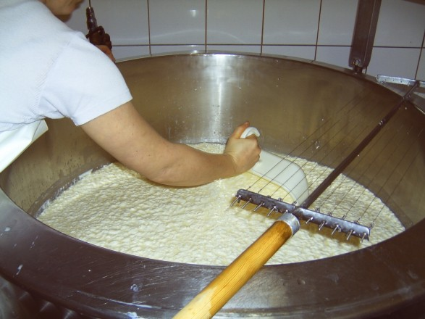
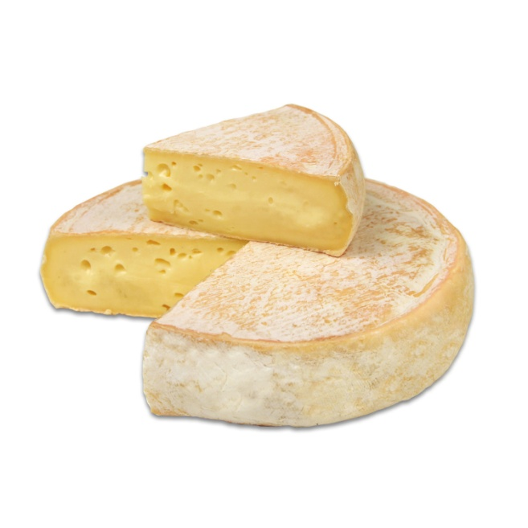
Prozessorientierte Schreibdidaktik
Produktorientierung vs. Prozessorientierung?
Stille Reflexion(3 Minuten). Was dominiert eure Schreibbiographie?

Slide 4
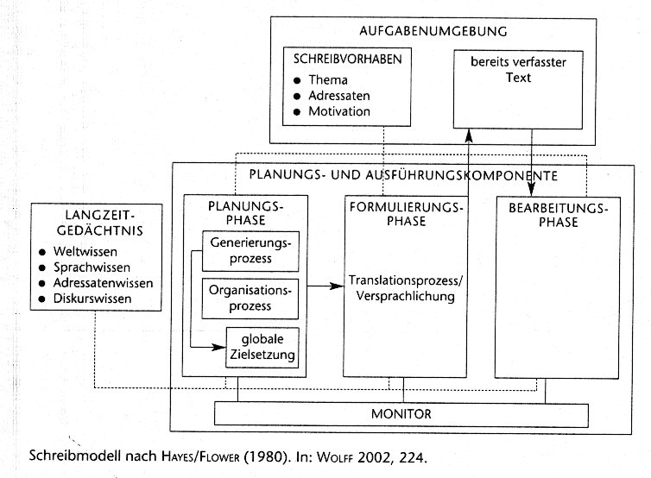

Slide 5
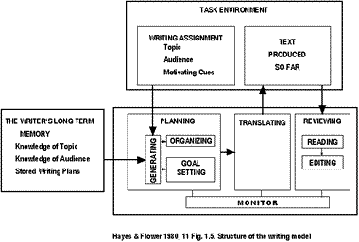

Slide 6
Strukturelle Merkmale des Schreibprozesses nach Hayes & Flower:
Allgemein: der Schreibprozeß ist zielgerichtet, die Schreibziele sind hierarchisch organisiert, Schreiber benutzen vornehmlich 3 mentale Prozesse: Planen (planning), Satzgenerieren (translating) und Revidieren (reviewing).
Zielgerichtetheit: zu Beginn des Schreibens beschäftigen sich Schreiber mit den hauptsächlichen Zielen des Schreibvorhabens (writing assignment).
Hierarchische Anordnung: nach der Beschäftigung mit den Hauptzielen entwickeln Schreiber untergeordnete Ziele; dies geschieht z. T. nach dem Sammeln von Ideen (brainstorming), die dann hierarchisch angeordnet werden.

Slide 7
Planungsprozesse: da das Wissen auf sehr unterschiedliche Art und Weise gespeichert ist (z.B. in Form von Spruchweisheiten (Morgenstund hat Gold im Mund), festen Redewendungen oder in Bildern usw.), sind auch Schreibpläne komplex; wichtig ist in jedem Fall ausreichendes Wissen über das Thema (the writer's long term memory); jedes Thema erfordert eine angemessene textuelle Umsetzung (z.B. ernst, humorvoll, Märchen, usw.); strategisches Wissen über die schrittweise Realisierung des Schreibplans.
Satzgenerierung: die entwickelten Schreibpläne werden schrittweise in Sätze "übersetzt" (translating); meist werden Sätze in kleineren Einheiten erzeugt und geschrieben.
Revidieren "Schreiben ist Revidieren"; Anfänger haben noch kaum Kapazitäten für Revisionsprozesse (reviewing); erst erfahrene Schreiber gehen einen produzierten Text systematisch mehrmals durch.

Slide 8
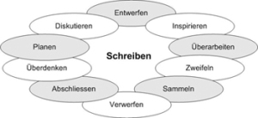
Phasen des Schreibprozesses nach Bräuer

Slide 9
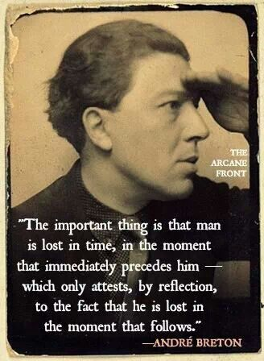
Freewriting – Écriture automatique
André Breton hat die Écriture automatique als
„Denkdiktat ohne jede Kontrolle der Vernunft“ beschrieben, als Vorgang, bei dem das Schreiben dem Denken unzensiert folgt, ihm gleichsam hinterherläuft.

Slide 10
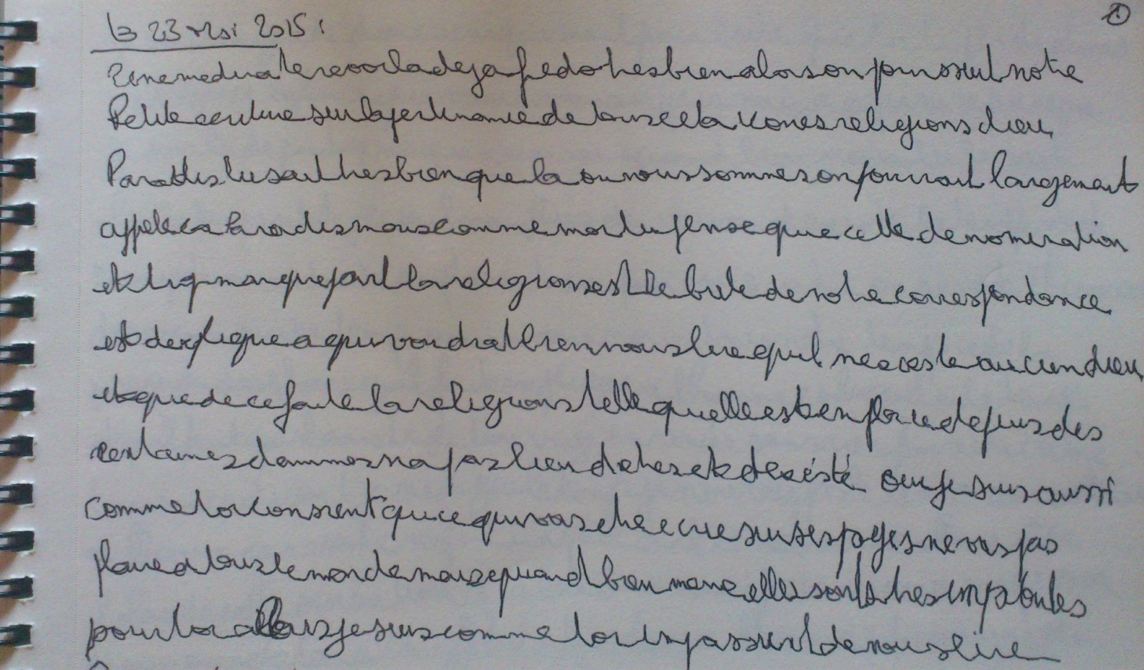
Écriture automatique
Meine Abschlussarbeit/Masterarbeit…..
Schreiben Sie die 3 Minuten durchgehend, legen Sie den Stift nicht aus der Hand, hören Sie nicht auf zu Schreiben!!!!!!!
Schreiben Sie gegebenenfalls „Mir fällt nichts ein“

Slide 11
Auswertung
Nehmt euch 5 Minuten Zeit und versucht jetzt 5 zentrale Begriffe zu „destillieren“
Arbeitet in Paaren und erstellt eine „Mind Map“ zu den 5 übergeordneten Begriffen

Slide 12
Schreibprozessforschung
Schreiben als hochkomplexe Tätigkeit
Latente Überlastung des Arbeitsgedächtnisses
„Making plans and juggling constraints“
(Flower/Hayes 1980)
Schreibprozess verläuft in Phase

Slide 13
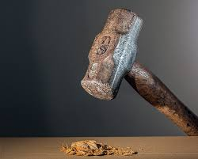
Vorschläge für das Schreiben
Zerlegung eines Schreibprojekts in handhabbare
Teilschritte
Arbeit mit Entwürfen
Überarbeitungsphasen
Feedback in allen Phasen des Prozesses
Echte Leser*innen

Slide 14
Empfehlung
https://www.tuhh.de/t3resources/tuhh/download/studium/studienberatung/Onlinetipps/ZSB_TUHH_Tipps_zum_Wissenschaftlichen_Schreiben.pdf

Slide 15
Schreib(ert)ypen
nach Hanspeter Ortner: 10 verschiedene Typen von „nichtzerlegendes Schreiben“ bis „Schreiben nach dem Puzzle-Prinzip, extrem produktzerlegend“
nach Daniel Chandler:
Architectural Strategy: bewusstes Planen
Bricklaying Strategy: ein (perfekter) Stein nach dem anderen

Slide 16
Oil-Painting Strategy: Arbeit mit Entwürfen, „Übermalen“, Überarbeiten, Text bildet sich schrittweise heraus
Watercolour Strategy: Erstentwurf ist (fast) Endprodukt
nach Gerd Bräuer: StrukturschafferIn – Strukturfolger
PROBLEM: ERLERNET STRUKTURFOLGER_INNEN

Slide 17
Welcher Schreibertyp sind Sie?
Schreiben Sie gern drauflos?
Planen Sie gerne?
Haben Sie den Text im Kopf, bevor Sie anfangen zu schreiben?
Überarbeiten Sie Ihre Texte?
Schieben Sie das Schreiben gerne auf?
Haben Sie Freude am Schreiben?

Slide 18
Finden Sie sich in ‚gemischten Gruppen‘ zusammen:
je 2 StrukturfolgerInnen und 2 StrukturschafferInnen
Erarbeiten Sie Strategien für kollaboratives Arbeiten (10 min.):
Wie können StrukturfolgerInnen und StrukturschafferInnen
produktiv zusammenarbeiten?
Inwieweit wünschen Sie sich von Ihren Ko-AutorInnen Verständnis für Ihre Arbeitsweise?
Welche Methoden könnten zwischen den beiden Arbeitsweisen vermitteln?

Slide 19
Writing to learn
Janet Emig (1971): Writing as a mode of learning
Schreiben als Medium des Lernens
writer-based: heuristisches, epistemisches Schreiben
für sich selbst
Kurze Übungen mit verschiedenen
Zielsetzungen (ins Schreiben kommen, Vorwissen
aktivieren, einen Gegenstand schreibend
erarbeiten, einen Fokus finden, ...)

Slide 20
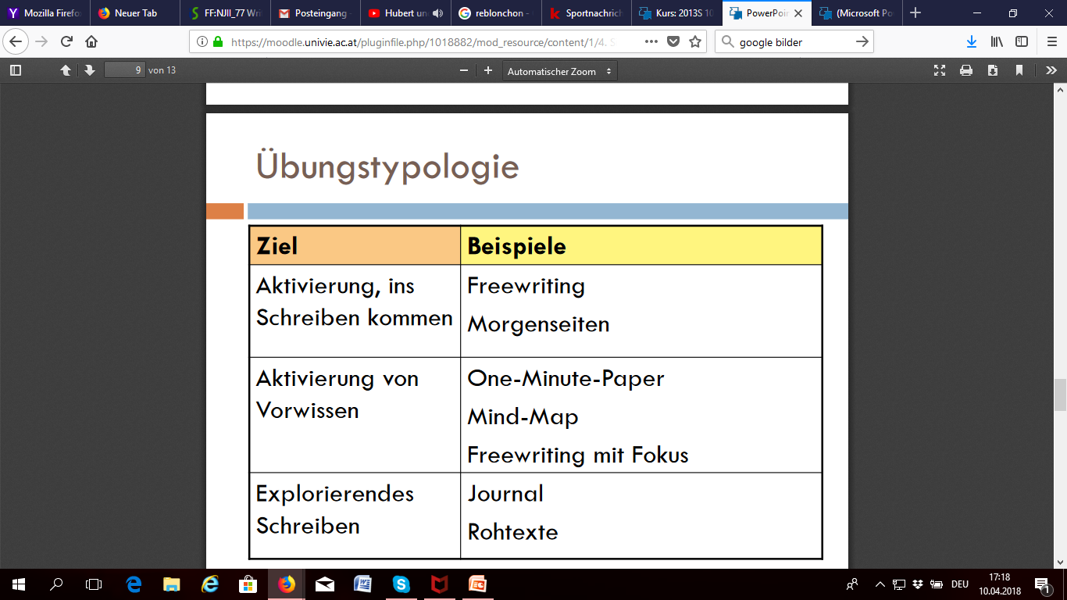

Slide 22
Textlooping
Schritt 1: Freewriting
Schritt 2: einen Satz oder eine Phrase einringeln,
die mich überrascht oder die ich interessant finde
Schritt 3: diesen Satz/diese Phrase auf eine neue
Seite schreiben
Schritt 4: 1-3 wiederholen
Schritt 5: 1-3 wiederholen

Slide 23
3-Minute Paper/Stille Abschlussreflexion
Was war Ihnen schon bekannt (Stichworte)
Welche Inhalte waren neu für sie (ganze Sätze)

Slide 24
Schreibtischtext
Beschreiben Sie Ihr letztes Schreibprojekt aus der
Perspektive Ihres Schreibtisches oder Ihres Schreibgeräts.
Sprache: frei wählbar, wenn es eine/n
SprachenpartnerIn im Seminar gibt, der/die sie spricht
Stellen Sie den Text zu Hause fertig und nehmen Sie ihn zur nä. Einheit mit.

Slide 25
Bibliografie
Angelo, Thomas A. und Cross, K. Patricia (1993): Classroom assessment techniques. A handbook for college teachers. 2. Aufl.. San Francisco: Jossey-Bass.
Arbia, Ali (2012): Wie man einen Tweet zitiert. In: zoon politikon (ScienceBlogs). [http://scienceblogs.de/zoonpolitikon/2012/03/04/wie-man-einen-tweet-zitiert/; 17.05.2020].
Artelt, Cordula et al. (2005): Expertise – Förderung von Lesekompetenz. Berlin/Bonn: Bildungsministerium für Bildung und Forschung. (= Bildungsreform 17).
Bean, John C. (2001): Engaging Ideas. The Professor's Guide to Integrating Writing, Critical Thinking, and Active Learning in the Classroom. San Francisco: Jossey-Bass. (= Jossey-Bass Higher and Adult Education).
Becker-Mrotzek, Michael und Böttcher, Ingrid (2006): Schreibkompetenzen entwickeln und beurteilen. Berlin: Cornelsen. (= scriptor).
Becker-Mrotzek, Michael und Schindler, Kirsten (Hrsg.) (2007): Texte schreiben. Duisburg: Gilles & Francke. (= Kölner Beiträge zur Sprachdidaktik 5).
Becker-Mrotzek, Michael und Schindler, Kirsten (2007): Schreibkompetenz modellieren. In: Michael Becker-Mrotzek und Kirsten Schindler (Hrsg.): Texte schreiben. Duisburg: Gilles & Francke. (= Kölner Beiträge zur Sprachdidaktik 5). S. 7–26.
Bertschi-Kaufmann, Andrea (Hrsg.) (2007): Lesekompetenz – Leseleistung – Leseförderung. Grundlagen, Modell und Materialien. Zug: Klett und Balmer. (= Lehren lernen – Basiswissen für die Lehrerinnen- und Lehrerbildung).
Bertschi-Kaufmann, Andrea; Kassis, Wassilis und Sieber, Peter (Hrsg.) (2004): Mediennutzung und Schriftlernen. Analysen und Ergebnisse zur literalen und medialen Sozialisation. München: Juventa.
Boeglin, Martha (2007): Wissenschaftlich arbeiten Schritt für Schritt. Gelassen und effektiv studieren. München: Fink. (= UTB 2927).

Slide 26
Bohl, Thorsten (2008): Wissenschaftliches Arbeiten im Studium der Pädagogik. Arbeitsprozesse, Referate, Hausarbeiten, mündliche Prüfungen und mehr ... 3., überarbeitete Aufl. Weinheim: Beltz. (= Studientexte Lehramt Bd 17).
Bonfadelli, Heinz (1999): Leser und Leseverhalten heute – Sozialwissenschaftliche Buchlese(r)forschung. In: Bodo Franzmann; Klaus Hasemann; Dietrich Löffler und Erich Schön (Hrsg.): Handbuch Lesen. München: K. G. Saur. S. 86–144.
Booth, Wayne C.; Williams, Joseph F. und Colomb, Gregory G. (2003): The Craft of Research. 2nd edition. Chicago: Univ. of Chicago Press.
Böttcher, Ingrid (Hrsg.) (1999): Kreatives Schreiben. Grundlagen und Methoden. Berlin: Cornelsen.
Bräuer, Gerd (1998): Schreibend lernen. Grundlagen einer theoretischen und praktischen Schreibpädagogik. Innsbruck/Wien: Studienverlag.
Bräuer, Gerd (2000): Schreiben als reflexive Praxis. Tagebuch – Arbeitsjournal – Portfolio. Freiburg i.Br.: Fillibach.
Bräuer, Gerd (2009): Schreiben. In: Gerd Bräuer SCRIPTORIUM. Ways of Interacting With Writers and Readers. A Professioal Development Program. Freiburg i. Brsg.: Fillibach. S. 57–70.
Bräuer, Gerd (Hrsg.) (2009): SCRIPTORIUM. Ways of Interacting With Writers and Readers. A Professioal Development Program. Freiburg i. Brsg.: Fillibach.
Brenner, Gerd (1994): Kreatives Schreiben. Ein Leitfaden für die Praxis. Frankfurt a. M.: Cornelsen Scriptor.

Slide 27
… für die Aufmerksamkeit

